Slide 1
Рабство в Древнем Риме.

Slide 2
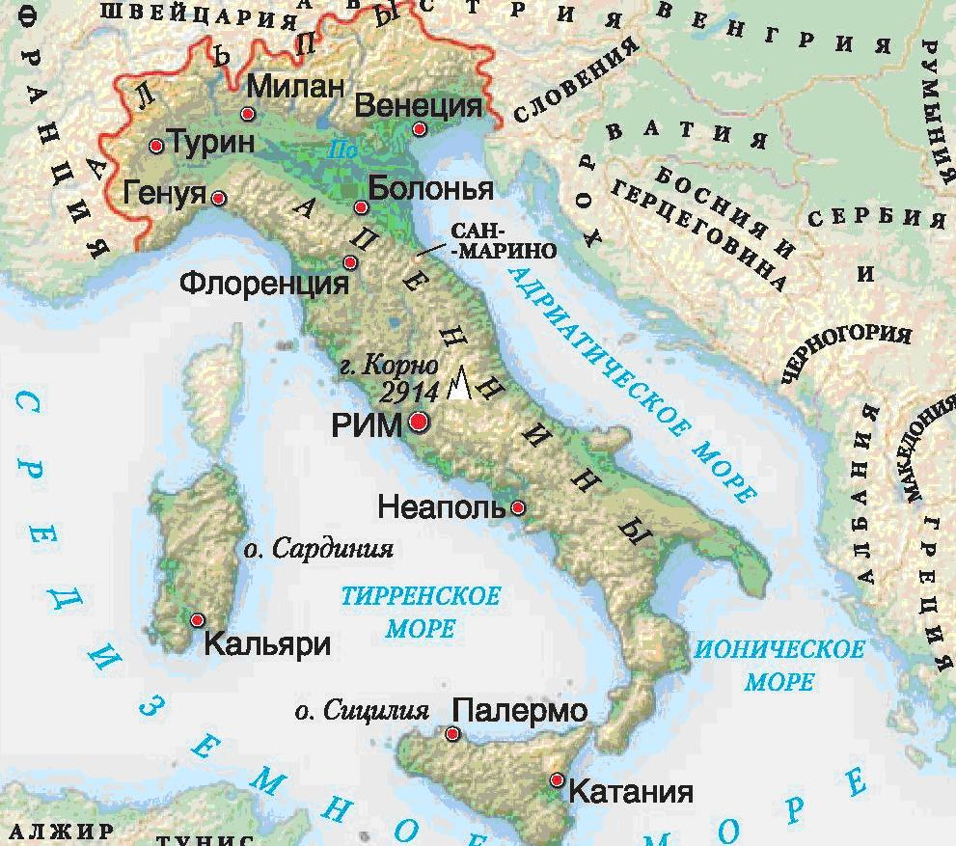

Slide 3
ИСТОРИЯ ДРЕВНЕГО РИМА
Чтоб Италию на карте
Отыскать в короткий срок,
Запомни, нужно полуостров
Найти, похожий на...

Slide 4
ИСТОРИЯ ДРЕВНЕГО РИМА
Конечно, путь туда не близкий,
На полуостров ...
Довольно труднопроходимы
Крутые горы ...

Slide 5
ИСТОРИЯ ДРЕВНЕГО РИМА
Там, где Тибр полноводный
Течет в зеленые долины,
Селились в древности глубокой
Трудолюбивые ...

Slide 6
ИСТОРИЯ ДРЕВНЕГО РИМА
До сей поры в музее Римском
Ей даже памятник хранится.
И как же тут не удивиться,
Что малышей спасла ...

Slide 7
ИСТОРИЯ ДРЕВНЕГО РИМА
Ромул дал названье месту,
Это потому, что им
Был основан город ...

Slide 8
ИСТОРИЯ ДРЕВНЕГО РИМА
Он молод и талантлив был
И смельчаком для всех прослыл.
И с Римом храбро воевал –
Тот карфагенский…

Slide 9
ИСТОРИЯ ДРЕВНЕГО РИМА
Установил господство Рим,
Много стран он покорил:
Стал хозяином всевластным
В … в одночасье.

Slide 10
ИСТОРИЯ ДРЕВНЕГО РИМА
РАБСТВО
В ДРЕВНЕМ РИМЕ

Slide 11
ИСТОРИЯ ДРЕВНЕГО РИМА
Сегодня на уроке я хочу
узнать…
выяснить…
понять…

Slide 12
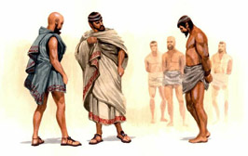
ИСТОРИЯ ДРЕВНЕГО РИМА
?
?

Slide 13
ИСТОРИЯ ДРЕВНЕГО РИМА
Раб –это человек, лишенный всех прав и являющийся полной собственностью владельца.
Рабовладелец – это хозяин рабов.

Slide 14
ИСТОРИЯ ДРЕВНЕГО РИМА
«Нет ничего совершеннее, чем наше общество. У нас нет ничего, что противоречило бы справедливости и добродетели. Что же касается рабов, то их, собственно, не следует брать в расчет»

Slide 15
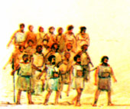
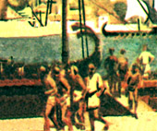

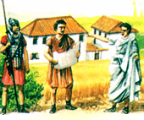
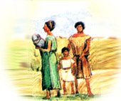
Захват пленников
в войнах
Захват пиратами людей
и продажа их в рабство
Как люди попадали
в рабство?
Основные источники рабства
Рабство жителей провинций за неуплату налогов
Дети рабов
становились рабами

Slide 16
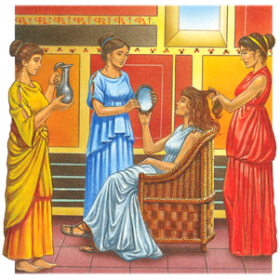
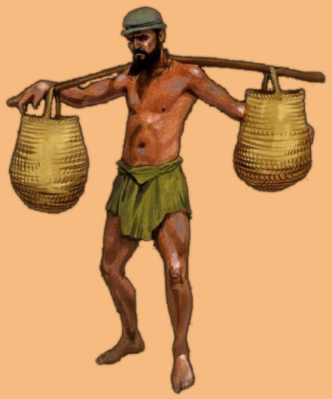
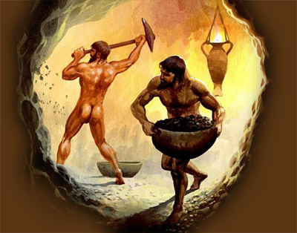
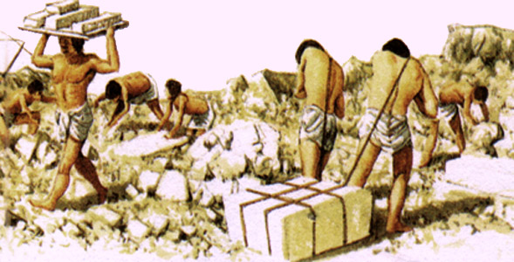
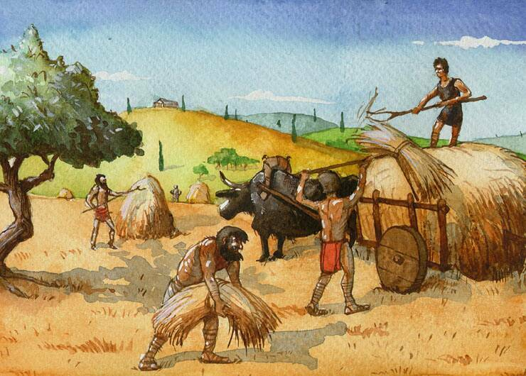
ИСТОРИЯ ДРЕВНЕГО РИМА

Slide 17
ИСТОРИЯ ДРЕВНЕГО РИМА
ТРУД РАБОВ В СЕЛЬСКОМ ХОЗЯЙСТВЕ

Slide 18
ИСТОРИЯ ДРЕВНЕГО РИМА
Марк Порций Катон. Земледелие
Марк Порций Катон
(234—149 гг. до н. э.) — видный государственный деятель, оратор и историк. В трактате «Земледелие» он дал описание виллы, типичной для центральной Италии.

Slide 19
Если стояла дождливая погода, то вот работы, которые можно делать и в ливень: мыть долии (сосуды для вина) и осмаливать их, прибирать усадь­бу, переносить хлеб, выносить навоз наружу, устраивать навозную кучу, очищать зерно, починять веревки, плести новые; рабам надлежало в это же время заняться починкой своих одеял и плащей. По праздникам можно было чистить старые канавы, прокладывать общественную дорогу, выре­зать колючие кусты, вскапывать огород, обкашивать луга, резать веники, вырывать колючую траву, наводить чистоту...

Slide 20
Вино рабам. По окончании сбора винограда пусть они три месяца пьют ополоски, на четвертый месяц они получают по гемине (0,274 л) на день.
Приварок рабам. Заготовь впрок как можно больше палых маслин. По­том заготовь зрелых — таких, откуда можно получить совсем мало масла. Береги их, чтобы они тянулись как можно дольше. Когда маслины будут съедены, давай рыбный рассол и уксус. Масла давай на месяц каждому по секстарию (0,547 л), модия соли хватит каждому на год.
Одежда рабам. Туника (рубашка нательная) весом в 3,5 фунта и плащ через год. Всякий раз, когда будешь давать тунику или плащ, возьми сна­чала старую одежду на лоскутные одеяла. Хорошие деревянные башмаки следует давать через год...

Slide 21
ИСТОРИЯ ДРЕВНЕГО РИМА
ФИЗКУЛЬТМИНУТКА

Slide 22
ИСТОРИЯ ДРЕВНЕГО РИМА
ТРУД РАБОВ В ДОМЕ РАБОВЛАДЕЛЬЦА

Slide 23
ИСТОРИЯ ДРЕВНЕГО РИМА
Прочитайте пункт3 § 49 «Рабы в богатом доме», просмотреть иллюстрации к параграфу.
Найдите ответы на вопросы:
1) Где еще применяли труд рабов?
2) Чем жизнь «домашних» рабов отличалась от жизни рабов, работающих в каменоломнях, имениях рабовладельцев?

Slide 24
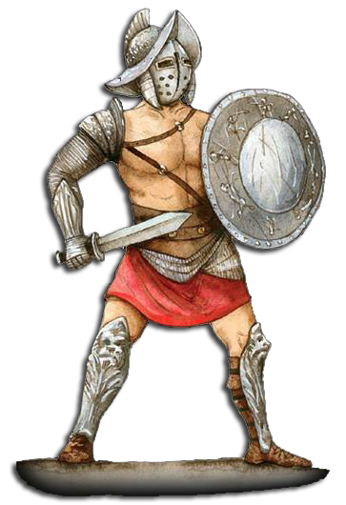
ИСТОРИЯ ДРЕВНЕГО РИМА
ГЛАДИАТОРЫ
Гладиатор
Современная реконструкция

Slide 25
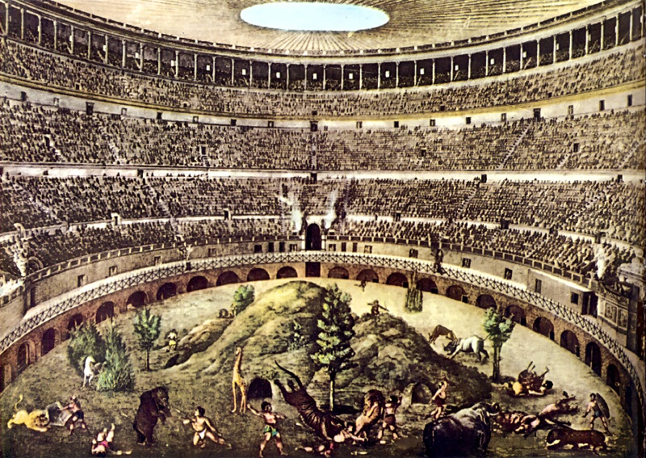
Гладиаторы должны были участвовать
в представлениях для свободных римлян, которые устраивались в больших цирках.
Представление в цирке
Рисунок-реконструкция

Slide 26
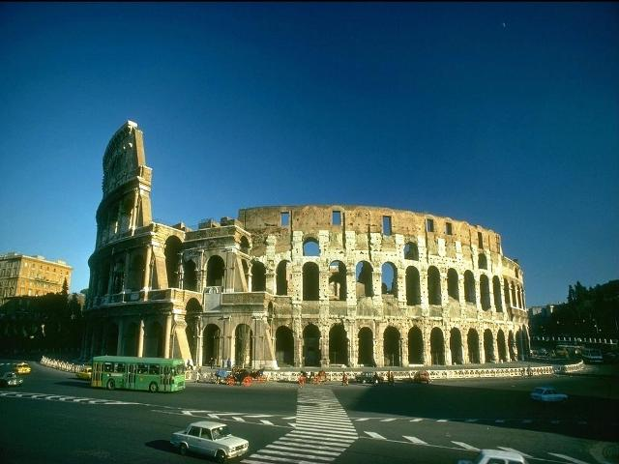
ИСТОРИЯ ДРЕВНЕГО РИМА
Колизей.
Современный вид

Slide 27
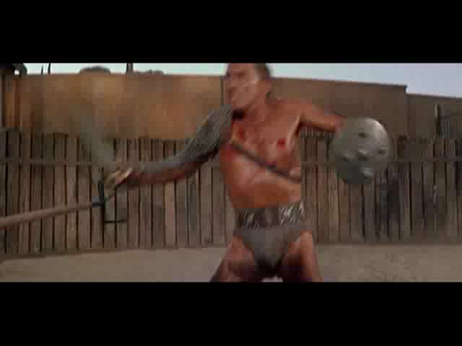
ИСТОРИЯ ДРЕВНЕГО РИМА
Фрагмент из художественного фильма «Спартак»
Режиссер С. Кубрик. 1960 г.
Для просмотра кликните на картинке

Slide 28
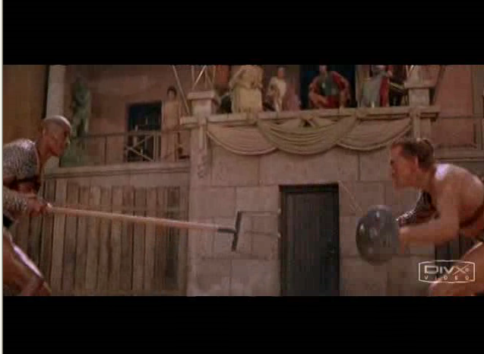

Slide 29
ИСТОРИЯ ДРЕВНЕГО РИМА
Сегодня на уроке я
- узнал(а)…
- выяснил(а)…
- понял(а)…

Slide 30
ИСТОРИЯ ДРЕВНЕГО РИМА
Домашнее задание:
Прочитать § 49.
Индивидуальные карточки

